Slide 1
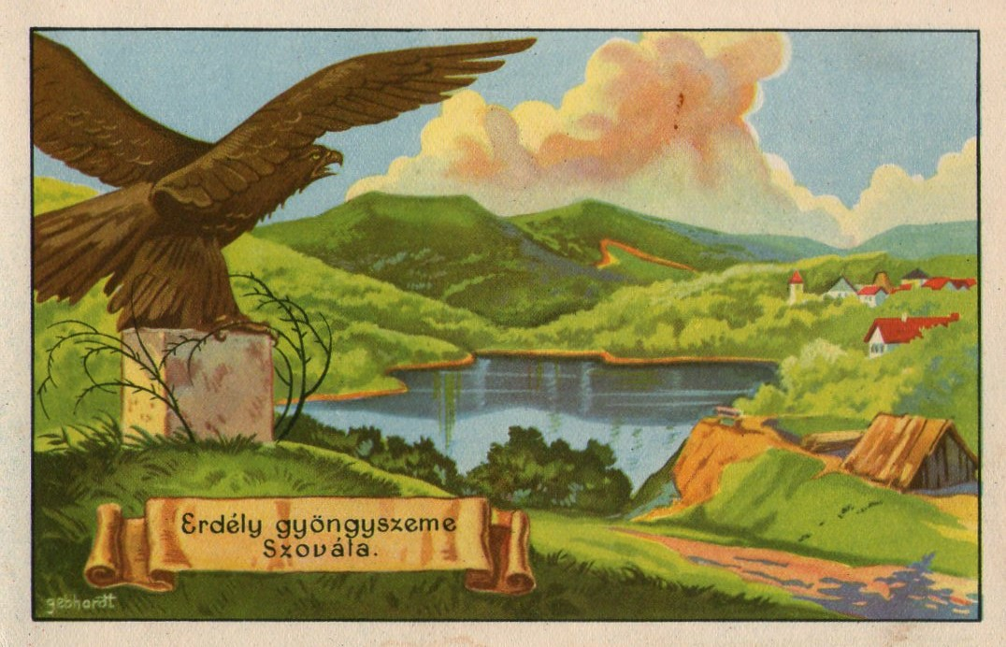
Szováta
HAT-15-05.

Slide 2
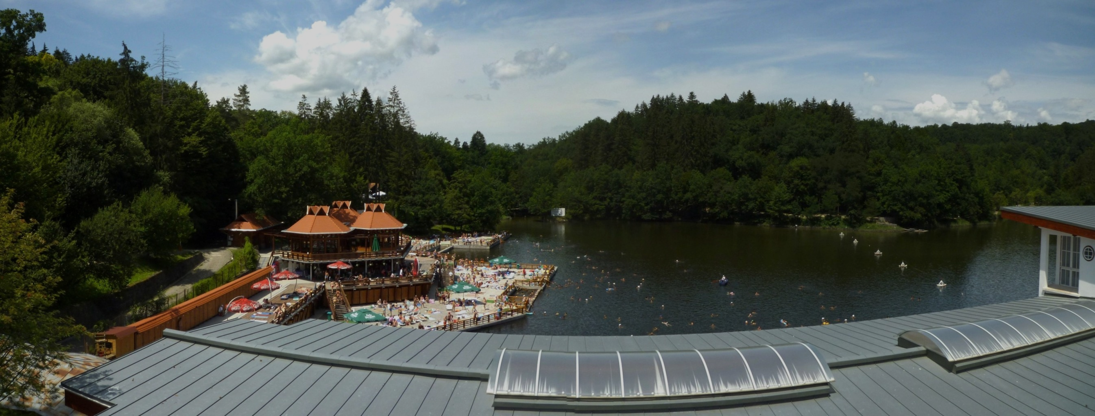
Fekvése
Marosvásárhelytől 60 km-re keletre, a Mezőhavas délnyugati előterében, a Szovátai-medencében fekszik. A Kis-Küküllőbe siető Juhod, Sebes, Szováta és Szakadát patakok hordalékkúpjaira épült. 1955 óta város.

Slide 3
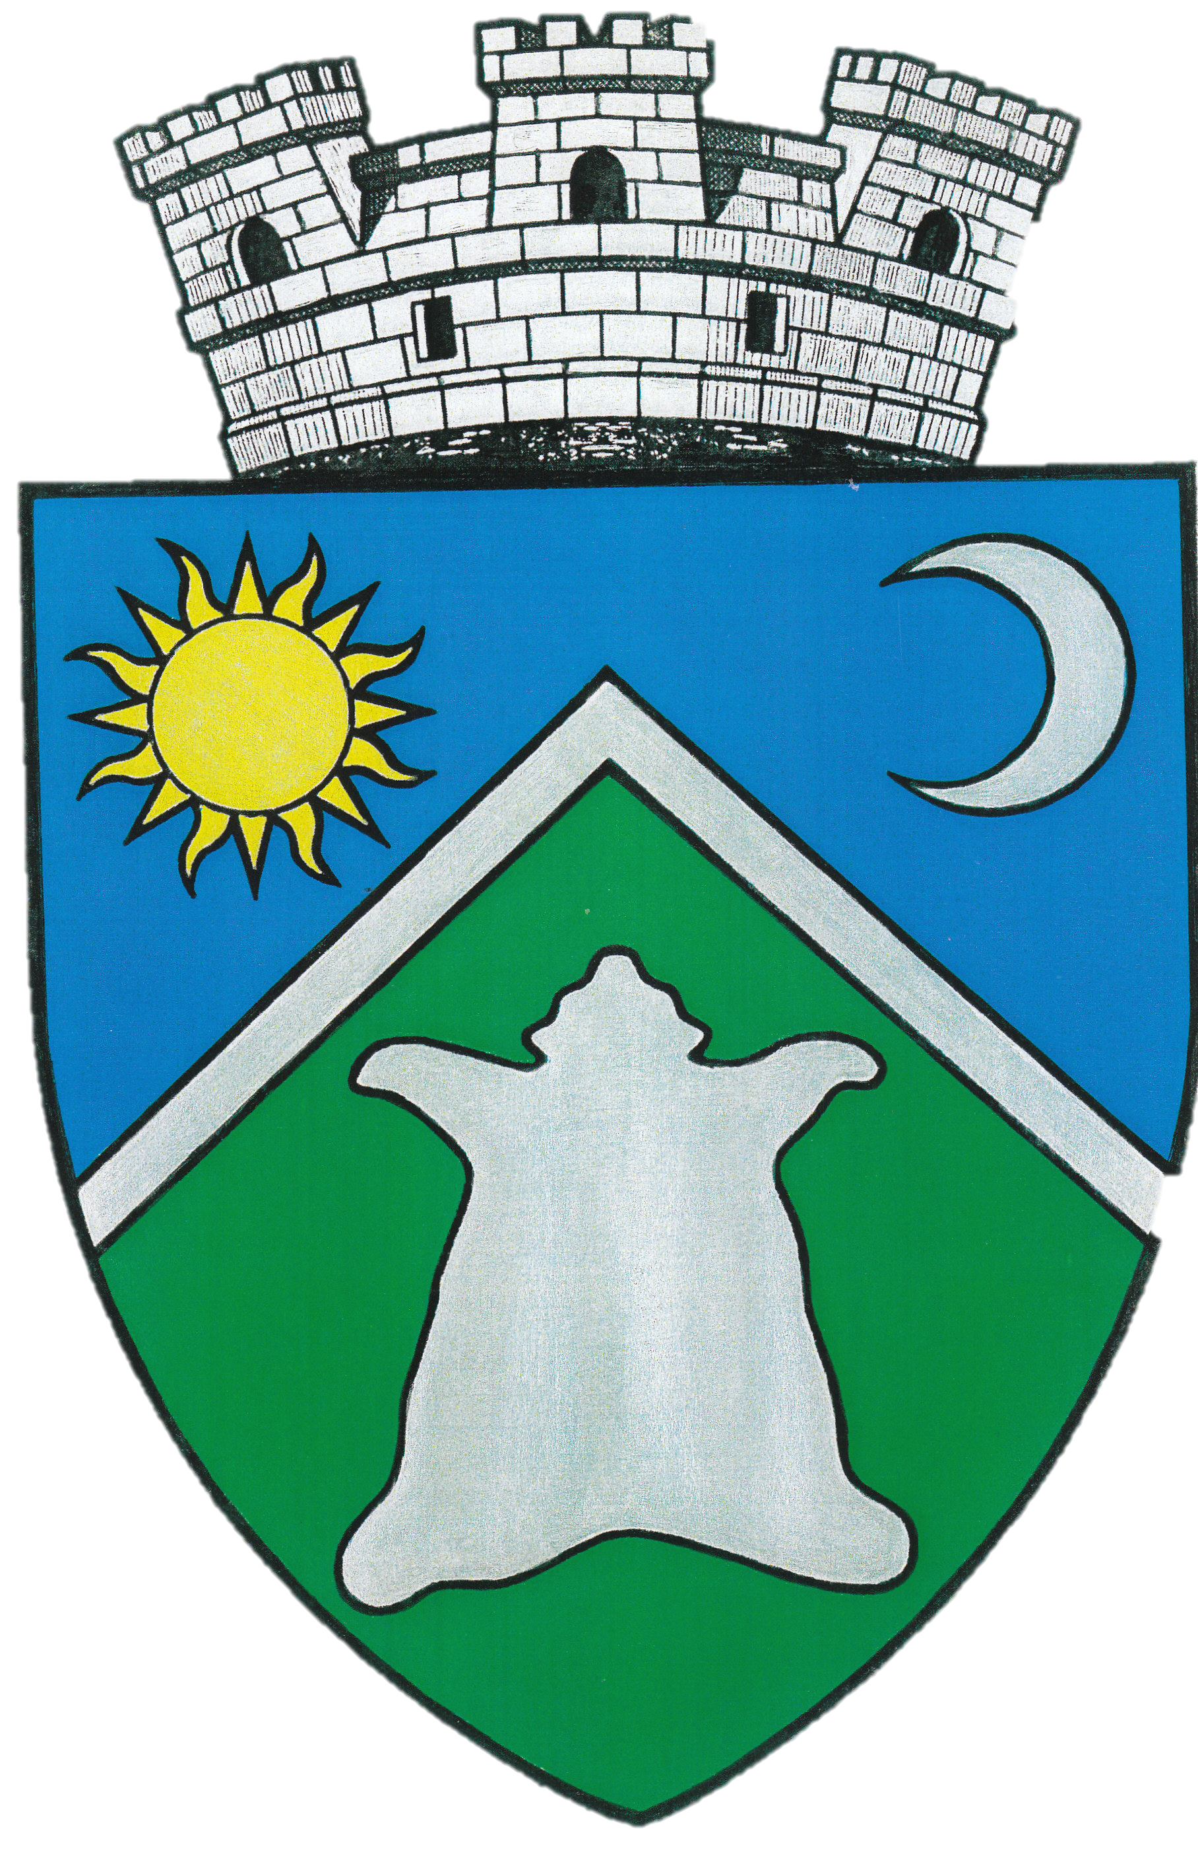
Története
A környéken már a rómaiak is bányásztak sót, majd a középkorban is folytatódott a kitermelés. A régi mélyedéseket idővel csapadék és folyóvíz töltötte ki, így keletkeztek az első sóstavak. Első lakói 1578-ban sótermelésre idetelepített elszegényedett szabad székely családok voltak, akiket 1581-ben ugyan elűztek, de rövidesen visszatelepültek.

Slide 4
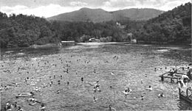
Lakosok
1850-ben 1123 lakosából, 1036 magyar, 68 román, 18 roma volt. 1910-ben 2826 lakosából, 2763 magyar, 28 német, 11 román volt. A trianoni békeszerződésig Maros-Torda vármegye Nyárádszeredai járásához tartozott. 1992-ben 8935 lakosából 7943 magyar, 891 román, 39 cigány, 10 német, közülük 4527 római katolikus, 2979 református, 872 ortodox. Középiskolája, kórháza, egészségügyi intézményei vannak.

Slide 5
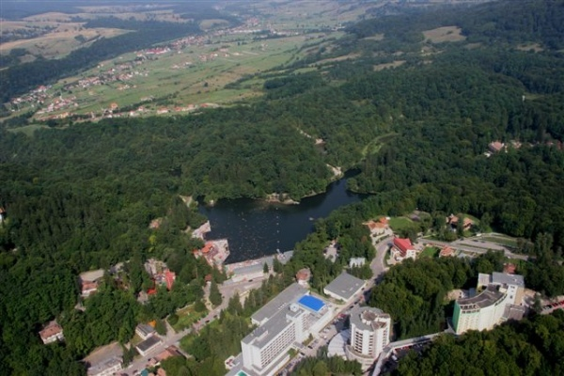
Látnivalók
A város sóstavairól és sószikláiról nevezetes. Legnagyobb tava a Medve-tó. A Medve-tó nevét kiterített medvebőrhöz hasonló alakjáról kapta és 1875 körül alakult ki. Benne 66 000 tonnára becsült oldott sómennyiség van, a felszíntől lefelé hőmérséklete növekszik, melyet a nap melege és a lejjebb koncentrálódó só okoz.
A tó melletti római katolikus kápolna 1934-ben, a görög katolikus kápolna 1932-ben épült. Ortodox temploma 1929-ből való.
A város római katolikus temploma 1878-ban, a református templom 1938-ban, az ortodox templom 1991-ben épült.

Slide 6
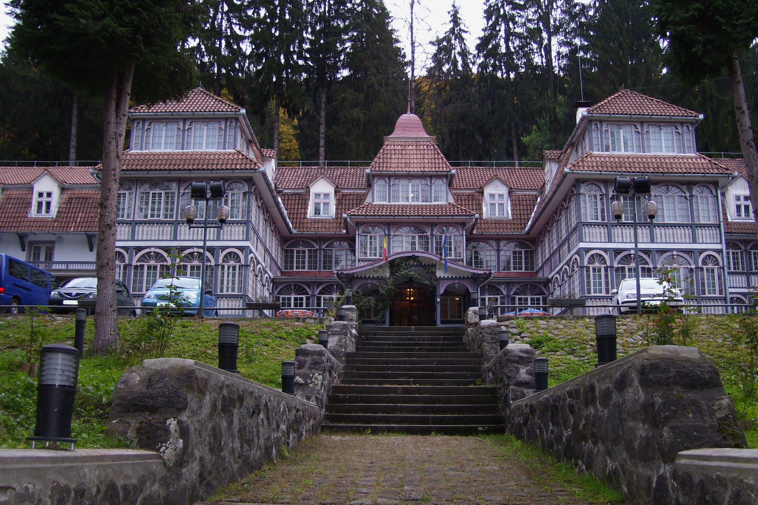
Köszönöm a figyelmet!
Készítette: Ollári Ádám

